Slide 1
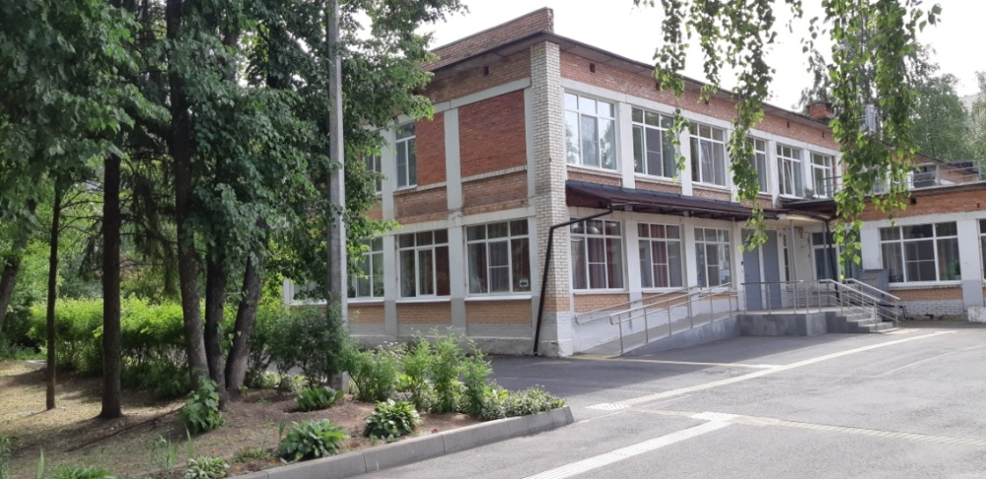
Ленинградское областное государственное бюджетное учреждение « Киришский комплексный центр социального обслуживания населения»
Программа развития учреждения:
Формирование
здорового образа жизни для граждан старшего поколения:
«Активность без рекордов»
Разработчик:
Галушкина Ирина Юрьевна директор ЛОГБУ « Киришский КЦСОН»
Ментор: к.э.н., доцент кафедры менеджмента СЗИУ РАНХиГС Кучина Ольга Владимировна
Кириши
2022

Slide 2
Разработчики проекта
Галушкина И.Ю.–директор
Алипова Д.Р.– заместитель директора
Сафронова Г.З – заведующий отделением
Якубова М.А.- инструктор по лечебной физкультуре

Slide 3
Проблемы развития организации
Каталог проблем организации:
Недостаточное информирование о здоровом образе жизни и его пропаганды у пожилых людей через лектории, беседы, организации спортивных мероприятий позволит мотивировать людей пожилого возраста поддерживать здоровый образ жизни, сохранить и укрепить здоровье, продлить активное долголетие.
Факты, подтверждающие (иллюстрирующие) проблему:
Снижение двигательной активности граждан старшего возраста;
Трудность в подборе адекватного комплекса упражнений;
Невозможность регулярных занятий, перерывы в тренировках из-за ухудшения состояния здоровья;
Психологический барьер. Иногда пожилым людям бывает непросто приступить к занятиям из-за страхов и мыслей о том, что все это бесполезно. Особенно это характерно для начинающих, которые раньше не занимались спортом.

Slide 4
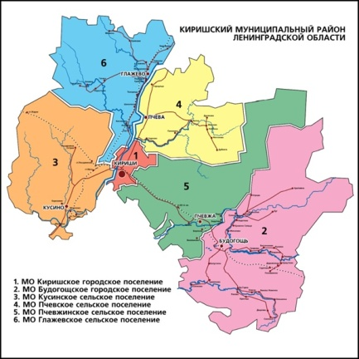
Целевая аудитория и география проекта
Целевая аудитория
Граждане старшего возраста (55+)
Получатели социальных услуг
Потребности целевой аудитории
Расширение социального окружения
Самореализация своих жизненно важных потребностей и нормализация психологического статуса
Участие в спортивно-оздоровительной деятельности
Организация физических упражнений в шаговой доступности и на открытом воздухе.
География проекта

Slide 5
Цель и задачи проекта
Цель:
Внедрение в 2023 году программы по формированию здорового образа жизни для граждан старшего поколения: «Активность без рекордов» для стимулирования активности граждан к сохранению собственного здоровья и здоровья окружающих, повышению культуры здорового образа жизни, популяризации спорта посредством обучения современным физкультурно-оздоровительный направлениям.
Задачи:
Обучение пожилых граждан основам современных спортивных направлений, для дальнейшего применения на практике и передачи опыта в качестве инструкторов-волонтеров;
Формирование двигательной активности для преодоления физических и психологических барьеров у пожилых граждан;
Мотивация граждан старшего поколения к здоровому образу жизни;
Развитие новых интересов и помощь в освоении новых видов физкультурно-оздоровительной деятельности, позволяющих заполнить досуг, расширить кругозор, адаптироваться к меняющемуся миру;
Изучение и применение в жизненной практике правил здорового питания.

Slide 6
Модель проекта

Slide 7
Здоровый образ жизни- это индивидуальная система поведения человека, направленная на сохранение и укрепление здоровья
Составляющие здорового образа жизни:
Двигательная активность
Физическая культура и спорт
Закаливание
Рациональный режим
Личная гигиена
Благоприятная психологическая обстановка
Экологически грамотное поведение
Медицинское обслуживание
Оздоровление
Досуг
Образовательный процесс
Здоровье
Здоровое
питание
Физическая культура
Социальная работа

Slide 8
SWOT - анализ
S сила | W слабость
Навыки внедрения социальных технологий Большой опыт работы и профессионализм в области адаптивной физкультуре Индивидуальный подход с применением специальных знаний спортивными инструкторами Опыт межведомственного взаимодействия и работы с волонтерами Комплексный подход в привлечении к активному образу жизни Медицинская и образовательная лицензии Программа тренировок соответствует возрастной категории | Отсутствие программного продукта Материально-техническая база находится специализированных площадках Привлечение внешних специалистов по обучению инструкторов-волонтеров Низкая активность граждан старшего поколения занятиями физической культурой
O возможности | T угрозы
Заключение соглашений о взаимодействии с организациями в области физической культуры. Доверие населения Возможность участия в областных и городских соревнованиях Взаимодействие с благотворительными организациями Обмен опытом между общественными организациями Популяризация массовых видов спорта | Непонимание значимости ЗОЖ Появление новых требований к сертификации инструкторов по адаптивной физкультуре Низкая потребительская активность

Slide 9
Карта рисков
Не уложиться в поставленные
сроки реализации проекта
Отдаленность прямого результата (формирование навыков ЗОЖ требует планомерной
многолетней работы)
Управленческие риски
(недостаточный опыт и
квалификация кадров)
Недостаточная двигательная активность граждан старшего поколения

Slide 10
Пути минимизации рисков
Не уложиться в поставленные сроки реализации проекта
- Эффективно распределить обязанности среди исполнителей проекта
- Четко разработать план проект, контролировать исполнение
Отдаленность прямого результата
- Систематическое побуждение и интерес
Управленческие риски
- Тщательный контроль за формированием команды проекта
Недостаточная двигательная активность граждан старшего поколения
- Мотивационная и практическая деятельность

Slide 11
Наименование проекта
Реестр заинтересованных сторон
№ п/п | Орган или организация | Представитель интересов (ФИО, должность) | Ожидание от реализации проекта
1 | Комитет по социальной защите населения Ленинградской области | Толмачева А. Е., председатель комитета | Повышение удовлетворенности клиента, качества и доступности социальных услуг.
2 | Ленинградское областное государственное бюджетное учреждение «Киришский комплексный центр социального обслуживания населения» | Галушкина И.Ю., директор | Увеличение количества получателей социальных услуг. Мотивация граждан старшего поколения к здоровому образу жизни
3 | Учебный центр «Белый Кречет» | Сова А.М., директор | Совершенствование системы взаимодействия. Повышение удовлетворенности клиента
4 | Средства массовой информации | Главный редактор | Обеспечение информационной открытости
Notes:
11

Slide 12
Основные этапы реализации
Наименование проекта
№ | Содержание этапа (мероприятия) | Предполагаемый результат | Сроки | Необходимые ресурсы
1 | Разработка модели организации программы, алгоритмов и механизмов межведомственного взаимодействия, форм документов | Разработан алгоритм работы | Февраль 2023 г. | Не требуются
2 | Заключение Соглашения о сотрудничестве и взаимодействии между ЛОГБУ «Киришский КЦСОН» и РОО «Белый кречет» | Заключено Соглашение | Февраль 2023 г. | Не требуется
3 | Проведение расчетов по определению финансирования и определения общего объема инвестиций партнеров на срок реализации проекта. | Произведен расчет объемов финансирования | Март 2023 г | Не требуется
4 | Выявление граждан для обучения, формирование групп | Создание базы граждан желающих обучиться | Март 2023 г. | Анкетирование
Notes:
12

Slide 13
Основные этапы реализации
Наименование проекта
№ | Содержание этапа (мероприятия) | Предполагаемый результат | Сроки | Необходимые ресурсы
5 | Проведение мероприятий, направленных на информирование граждан старшего поколения о реализации программы. | Размещена информация на сайте, в социальных сетях, проведено собрание | Март 2023 г. | Не требуются
6 | Создание и реализация комплексного плана по решению задач, стоящих перед участниками проекта | Разделены зоны ответственности | Март 2023 г. | Не требуются
Notes:
13

Slide 14
Бюджет проекта
Наименование проекта
№ | Наименование статьи расхода | Цена за единицу | Количество | Общая стоимость | Источники финансирования
1 | Фонд оплаты труда (с начислениями) | 40000 руб. | 2 сотрудника | 160000 руб. | Средства гранта ЧОУ ДПО «Учебный центр Белый Кречет»
2 | Аренда помещений | 7000 руб. | 4 месяца | 28000 руб. | Средства гранта ЧОУ ДПО «Учебный центр Белый Кречет»
3 | Оплата услуг по изготовлению печатной продукции (буклеты, листовки, сертификаты) | - | - | 12000 руб. | Средства гранта ЧОУ ДПО «Учебный центр Белый Кречет»
 | ИТОГО |  |  | 200000 руб.
Notes:
14

